Slide 1
Ενότητα 2 - Δημιουργία του στρατηγικού σχεδίου και οικοδόμηση μιας χρηματοοικονομικής λειτουργίας για επιχειρήσεις αρχικών σταδίων: ανάλυση αναγκών, χρηματοοικονομικός σχεδιασμός και διαχείριση
GEINNOVA & EXEO LAB

Slide 2
Μονάδες εργασίας
Χαρτογράφηση των οικονομικών και χρηματοοικονομικών διαδικασιών των κοινωνικών επιχειρήσεων
Οικονομικός σχεδιασμός και διαχείριση κοινωνικών επιχειρήσεων και
καινοτομία και ψηφιοποίηση των χρηματοοικονομικών διαδικασιών

Slide 3
Μεθοδολογία και μαθησιακά αποτελέσματα
Στόχος: | Κριτήρια απόδοσης:
Να παρέχει στους κοινωνικούς επιχειρηματίες τις δεξιότητες για τη δημιουργία ενός επιχειρηματικού σχεδίου και τη διαχείριση των οικονομικών διαδικασιών, επίσης μέσω καινοτόμων και ψηφιακών εργαλείων. | Ικανότητα κατανόησης της έννοιας του σχεδιασμού μιας στρατηγικής και της κατανομής των οικονομικών πόρων σύμφωνα με τους στόχους που έχουν τεθεί προηγουμένως μέσω ενός καινοτόμου μοντέλου διαχείρισης.

Slide 4
Μεθοδολογία - EQF
Γνώση: | Δεξιότητες: | Ικανότητες:
- Μάθετε πώς να σχεδιάζετε μια επιχείρηση και να προσδιορίζετε τους στόχους σας - Γνωρίστε ακριβώς πώς να επιτύχετε τους στόχους που έχουν τεθεί - Κατανοήστε τις διαφορές μεταξύ των διαφόρων τύπων οικονομικής διαχείρισης -Γνωρίστε τα ακριβή εργαλεία που συνθέτουν τη χρηματοοικονομική διαχείριση | - Καθορίστε και εστιάστε σε επιχειρηματικές ιδέες, στρατηγικές και όραμα - Προσδιορίστε τις πιθανές παγίδες καθώς και τα δυνατά σημεία -Στρατηγικές σχεδιασμού τόσο βραχυπρόθεσμα όσο και μακροπρόθεσμα -Αποκτήστε ένα συγκεκριμένο επιχειρηματικό όραμα που μπορεί να εγγυηθεί την επιτυχία της κοινωνικής επιχείρησης. | - Κάνετε συγκεκριμένα βήματα που είναι απαραίτητα για να πετύχουν οι επιχειρηματικές ιδέες επιτυγχάνοντας βραχυπρόθεσμους και μακροπρόθεσμους στόχους - Η διοίκηση είναι καλύτερα εξοπλισμένη για να αντιμετωπίσει την αβεβαιότητα και να επικεντρωθεί στα δυνατά σημεία -Έλεγχος του προϋπολογισμού που κάνει την εταιρεία να αποκτά πλούτο

Slide 5
Μεθοδολογία - EQF
Γνώση: | Δεξιότητες: | Ικανότητες:
- Κατανοήστε πώς να χρησιμοποιείτε αποτελεσματικά τους πόρους που είναι διαθέσιμοι στον οργανισμό. - Γνωρίστε πώς να υπολογίζετε τις ταμειακές ροές, να κατασκευάζετε έναν ισολογισμό και να ελέγχετε τα κέρδη και τις ζημίες της εταιρείας. -Γνωρίστε τα ψηφιακά εργαλεία για τις χρηματοοικονομικές διαδικασίες | - Στρατηγικός σχεδιασμός των απαραίτητων οικονομικών πόρων για την επιχείρηση - Ανάλυση αγοράς και σκοπιμότητας -Προσαρμογή στις μεταβαλλόμενες καταστάσεις της κοινωνικής επιχείρησης και του πλαισίου στο οποίο δραστηριοποιείται μέσω δεξιοτήτων επίλυσης προβλημάτων -Διαχειριστείτε αποτελεσματικά τα μετρητά και τις ροές εργασίας -Εντοπίστε πιθανές ευκαιρίες στην ψηφιοποιημένη οικονομική διαχείριση | - Κατανομή των πόρων με τρόπο που θα συμβάλει στην επίτευξη των στρατηγικών στόχων - Κριτική, λογική και συστηματική σκέψη -Ελαχιστοποίηση των κινδύνων αποτυχίας με την προσαρμογή διαφοροποιημένων μεθόδων και στρατηγικών -Δημιουργία κοινωνικής αξίας με την επιδίωξη κοινών συμφερόντων μέσω ενός καινοτόμου μοντέλου διαχείρισης

Slide 6
Χαρτογράφηση των οικονομικών και χρηματοοικονομικών διαδικασιών των κοινωνικών επιχειρήσεων
Η ΔΙΑΔΙΚΑΣΙΑ ΕΠΙΧΕΙΡΗΜΑΤΙΚΟΥ ΣΧΕΔΙΑΣΜΟΥ
1.1 Ο σκοπός των εργαλείων σχεδιασμού και διαχείρισης
1.2 Σχεδιασμός της ημερήσιας διάταξης λαμβάνοντας υπόψη τις προτεραιότητες και τις εσωτερικές ανάγκες
1.3 Διατύπωση της αποστολής της κοινωνικής επιχείρησης
1.4 Περιγράφοντας τις ειδικές δράσεις για την επίτευξη των στόχων και των σκοπών
1.5 Καθορισμός στόχων για το σχεδιασμό, τη μέτρηση και τη βελτίωση της απόδοσης
1.6 Οικοσυστήματα υποστήριξης της κοινωνικής επιχείρησης: διατήρηση αποτελεσματικής επικοινωνίας με τους ενδιαφερόμενους φορείς, τους χρηματοδότες ή επενδυτές, την κοινότητα, το διοικητικό συμβούλιο, τους εργαζόμενους και τους εθελοντές (δίκτυο)
1.7 Τι είναι το επιχειρηματικό σχέδιο
Η ΟΙΚΟΝΟΜΙΚΗ ΙΣΟΡΡΟΠΙΑ ΤΗΣ ΚΟΙΝΩΝΙΚΗΣ ΕΠΙΧΕΙΡΗΣΗΣ
2.1 Χαρακτηριστικά και διαχείριση των οικονομικών στόχων
2.2 Προγραμματισμός των αναγκαίων πόρων, δαπανών και εσόδων
Ευρετήριο

Slide 7
Οικονομικός σχεδιασμός και διαχείριση κοινωνικών επιχειρήσεων
και
καινοτομία και ψηφιοποίηση των χρηματοοικονομικών διαδικασιών
ΕΙΣΑΓΩΓΗ ΣΤΗ ΧΡΗΜΑΤΟΟΙΚΟΝΟΜΙΚΗ ΔΙΑΧΕΙΡΙΣΗ
3.1 Τι είναι η οικονομική διαχείριση
3.2 Στόχοι
3.3 Στοιχεία οικονομικής διαχείρισης
ΣΤΟΙΧΕΙΑ ΤΗΣ ΟΙΚΟΝΟΜΙΚΗΣ ΔΙΑΧΕΙΡΙΣΗΣ - ΚΑΤΑΣΚΕΥΗ, ΑΝΑΓΝΩΣΗ ΚΑΙ ΚΑΤΑΝΟΗΣΗ
4.1 Ο ισολογισμός
4.2 Οι καταστάσεις κερδών και ζημιών
4.3 Η κατάσταση ταμειακών ροών
4.4 Η σημασία των δημοσιονομικών δεικτών για τις παραπάνω δηλώσεις για σκοπούς ελέγχου και διαχείρισης
ΑΥΤΟΜΑΤΟΠΟΙΗΣΗ ΚΑΙ ΟΙΚΟΝΟΜΙΚΗ ΔΙΑΧΕΊΡΙΣΗ
5.1 Μεγάλα δεδομένα για διαχείριση σε πραγματικό χρόνο
5.2 Συμβουλές εργαλείων
Ευρετήριο

Slide 8
Η σημασία του σχεδιασμού
Η ΔΙΑΔΙΚΑΣΙΑ ΕΠΙΧΕΙΡΗΜΑΤΙΚΟΥ ΣΧΕΔΙΑΣΜΟΥ
1.1 Ο σκοπός των εργαλείων σχεδιασμού και διαχείρισης
Μία από τις σημαντικότερες αιτίες της επιτυχίας των επιχειρήσεων είναι ο καθορισμός των στόχων τους. Για την επίτευξη της επιτυχίας είναι απαραίτητο να:
Γνωρίζετε σαφώς τι ψάχνετε,
Αναπτύξετε ένα σχέδιο για την επίτευξή του,
Συγκεντρωθείτε, εργαστείτε και αγωνιστείτε για να το πετύχετε

Slide 9
Για να οριστούν σωστά οι στόχοι, πρέπει να πληρούν μια σειρά χαρακτηριστικών. Οι στόχοι πρέπει να είναι SMART
Συγκεκριμένοι – λεπτομερείς, εστιασμένοι και σαφώς καθορισμένοι
Μετρήσιμοι - ένα μέτρο για την παρακολούθηση της προόδου
Εφικτοί (ή συμφωνημένοι)- οι απαραίτητοι πόροι είναι διαθέσιμοι
Σχετικοί (ή ρεαλιστικοί) - σαφής κατανόηση του τρόπου με τον οποίο μπορεί να επιτευχθεί ο στόχος, ευθυγραμμισμένος με τη συνολική στρατηγική του οργανισμού.
Χρονικός περιορισμός - θα πρέπει να καθοριστεί ένα περιορισμένο χρονικό διάστημα

Slide 10
Μεθοδολογία εργασίας της διαχείρισης μέσω στόχων
Ο σχεδιασμός είναι η λειτουργία της διοίκησης που περιλαμβάνει τον καθορισμό στόχων και τον καθορισμό της πορείας δράσης για την επίτευξη των στόχων αυτών.
Ο σχεδιασμός απαιτεί από τα στελέχη να γνωρίζουν τις περιβαλλοντικές συνθήκες που αντιμετωπίζει ο οργανισμός τους και να προβλέπουν τις μελλοντικές συνθήκες.

Slide 11
Υπάρχουν διάφοροι τύποι σχεδίων και σχεδιασμού:
Ο στρατηγικός σχεδιασμός περιλαμβάνει την ανάλυση των ανταγωνιστικών ευκαιριών και απειλών, καθώς και των δυνατών και αδύναμων σημείων του οργανισμού. Έχει μεγάλο χρονικό πλαίσιο,
Ο τακτικός σχεδιασμός είναι ένας σχεδιασμός ενδιάμεσου βεληνεκούς (ένα έως τρία έτη) που αποσκοπεί στην ανάπτυξη σχετικά συμπαγών και συγκεκριμένων μέσων για την εφαρμογή του στρατηγικού σχεδίου,
Ο επιχειρησιακός σχεδιασμός είναι ένας βραχυπρόθεσμος (λιγότερο από ένα έτος) σχεδιασμός που αποσκοπεί στην ανάπτυξη συγκεκριμένων βημάτων δράσης που υποστηρίζουν τα στρατηγικά και τακτικά σχέδια.

Slide 12
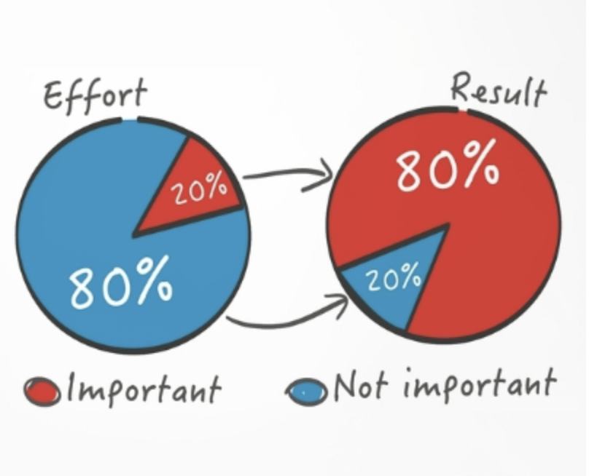
Διαχείριση χρόνου
Ο κανόνας 80/20
Περίπου το 20 τοις εκατό των προσπαθειών σας παράγει το 80 τοις εκατό των αποτελεσμάτων
Το να μάθεις να αναγνωρίζεις και να εστιάζεις σε αυτό το 20% είναι το κλειδί για την αποτελεσματικότερη χρήση του χρόνου σου.
Φάτε πρώτα τον βάτραχο: ξεκινήστε με μια εργασία που σας φαίνεται πιο πολύπλοκη και πιο δύσκολη,
Κρατήστε τα μάτια σας στον κύριο στόχο: θέστε ένα μεγάλο στόχο και δουλέψτε πάνω σε αυτόν συνεχώς,
Εντοπίστε τι σας αποσπά την προσοχή περισσότερο: εντοπίστε τι σας αποσπά την προσοχή περισσότερο για να το κρατήσετε μακριά.

Slide 13
Εργαλεία διαχείρισης
Το SimpleMind επιτρέπει στους χρήστες να δημιουργούν χάρτες μυαλού για να δημιουργούν εύκολα συνδέσεις μεταξύ ιδεών,
Το Evernote επιτρέπει στους χρήστες να οργανώνουν όλες τις πληροφορίες τους αρχειοθετώντας σημειώσεις,
Το Stratpad επιτρέπει στους χρήστες να δημιουργήσουν ένα επιχειρηματικό σχέδιο και οικονομικές προβλέψεις που εξηγούνται βήμα προς βήμα,
Το Anfix επιτρέπει στους χρήστες να διεξάγουν τη λογιστική και την τιμολόγηση της επιχείρησής τους,
Το Skype επιτρέπει την άμεση επικοινωνία,
Το LinkedIn είναι το πιο διαδεδομένο επαγγελματικό δίκτυο στον κόσμο,
Το Google Analytics σας επιτρέπει να γνωρίζετε και να αναλύετε την επισκεψιμότητα του ιστότοπού σας και τις τάσεις του δικτύου.

Slide 14
1.2 Σχεδιασμός της ημερήσιας διάταξης λαμβάνοντας υπόψη τις προτεραιότητες και τις εσωτερικές ανάγκες
Όταν σχεδιάζετε την ατζέντα είναι πολύ σημαντικό να λαμβάνετε υπόψη όλα όσα χρειάζονται προσοχή, όλα τα καθήκοντα και τις εσωτερικές σας ανάγκες.
Μπορείτε να κατανέμετε τις εργασίες σε τρία διαφορετικά επίπεδα προτεραιότητας:
Οι κρίσιμες προτεραιότητες είναι χρονικά ευαίσθητες και υψηλής αξίας. Περιλαμβάνουν εργασίες που αφορούν κρίσεις ή αυστηρές προθεσμίες πελατών. Οι εργασίες υψηλής αξίας που δεν είναι ευαίσθητες στον χρόνο θα πρέπει να θεωρούνται υψηλές προτεραιότητες,
Οι μεσαίες προτεραιότητες μπορεί να είναι χρονικά ευαίσθητες αλλά όχι υψηλής αξίας. Οι συσκέψεις, οι επικοινωνίες μέσω ηλεκτρονικού ταχυδρομείου και η οργάνωση έργων μπορεί να εμπίπτουν σε αυτή την κατηγορία,
Οι εργασίες χαμηλής προτεραιότητας είναι αυτές που δεν είναι χρονικά ευαίσθητες και δεν έχουν υψηλή αξία.

Slide 15
1.3 Διατύπωση της αποστολής της κοινωνικής επιχείρησης
Η κοινωνική σας επιχείρηση πρέπει να διαθέτει ένα σαφώς καθορισμένο εμπορικό σήμα και μια σύντομη επιχειρηματική περιγραφή που να γνωστοποιεί τι κάνει, πώς το κάνει και γιατί το κάνει.
Μια κοινωνική επιχείρηση διακρίνεται από μια συμβατική επιχείρηση επειδή ιδρύεται για να αντιμετωπίσει ένα πρόβλημα ή να προωθήσει έναν σκοπό ως πρωταρχική της πρόθεση.
Η αντιμετώπιση ενός προβλήματος ή μιας πρόκλησης γίνεται η "κοινωνική αποστολή" των οργανισμών.

Slide 16
Η δήλωση αποστολής
Η δήλωση αποστολής είναι η ξεκάθαρη, απλή ιδέα του γιατί και τι πρόκειται να επιτύχετε.
Οι κοινωνικές επιχειρήσεις συχνά καταλήγουν στο ερώτημα "Γιατί;" - τον πυρήνα της κοινωνικής σας επιχείρησης, τις αξίες που θέλει να ακολουθήσει. Ένα όραμα προσεγγίζει πραγματικά το "γιατί" του οργανισμού σας.
Το "Τι", είναι αυτό που έχετε ορίσει να κάνει αυτή η επιχείρηση, απαντά στην ερώτηση "τι θα κάνετε για να κάνετε τη διαφορά;". Το τι δηλώνει ποιος είναι ο στόχος του οργανισμού.
Ο τρόπος με τον οποίο καθορίζουμε τη δήλωση αποστολής είναι συγκεντρώνοντας τους στόχους σε μια ενιαία πρόταση που περιλαμβάνει ολόκληρο το όραμα. Η δήλωση αποστολής σας πρέπει να είναι σύντομη, συγκεκριμένη και μετρήσιμη.
Στις κοινωνικές επιχειρήσεις, μπορεί επίσης να περιγράφεται ως "κοινωνική αποστολή".

Slide 17
1.4 Περιγράφοντας τις ειδικές δράσεις για την επίτευξη των στόχων και των σκοπών
Αφού αποφασίσετε τη δήλωση αποστολής για τον σκοπό σας, το επόμενο βήμα θα είναι ο καθορισμός του πώς. Ενημερώνει για το πώς σκοπεύετε να πραγματοποιήσετε την αλλαγή που πιστεύετε ότι απαιτείται
Στη συνέχεια, ήρθε η ώρα να εξετάσετε ποιος θα το κάνει αυτό
Αφού αναθέσετε την ευθύνη της εργασίας σε κάποιον, βεβαιωθείτε ότι θα αναφέρετε λεπτομερώς τη λογοδοσία. Με αυτόν τον τρόπο καθίστανται σαφείς οι στόχοι και οι παράμετροι
Αφού αναπτύξετε τη λογοδοσία σας, θα πρέπει να συμπεριλάβετε αρκετές λεπτομέρειες ώστε να διασφαλίσετε την πλήρη κατανόηση του πεδίου εφαρμογής, του ορίου και του σκοπού της ανάθεσης.
Θα πρέπει να είστε έτοιμοι να διανείμετε το περίγραμμα της δράσης στα άτομα που έχετε ορίσει με πλήρη εμπιστοσύνη.

Slide 18
1.5 Καθορισμός στόχων για το σχεδιασμό, τη μέτρηση και τη βελτίωση της απόδοσης
Ο καθορισμός στόχων για τον προγραμματισμό/σχεδιασμό, τη μέτρηση και τη βελτίωση της απόδοσης είναι εξαιρετικά σημαντικός για να κατανοήσετε πού πετυχαίνει, προοδεύει, υποχωρεί και αποτυγχάνει ο οργανισμός σας.
Πρέπει να προσδιορίσετε τους βασικούς τομείς που καθορίζουν την απόδοση της επιχείρησής σας και να βρείτε έναν τρόπο μέτρησής τους.
Αυτός ο τύπος μονάδας μέτρησης αναφέρεται ως
βασικός δείκτης απόδοσης (KPI)
Τα δύο βασικά χαρακτηριστικά ενός KPI είναι:
ποσοτικοποιησιμότητα (δηλαδή πρέπει να μπορείτε να το αναγάγετε σε έναν αριθμό)
να καταγράφει άμεσα έναν βασικό επιχειρηματικό παράγοντα.

Slide 19
KPIs
Τα KPIs βρίσκονται στο επίκεντρο κάθε συστήματος μέτρησης της απόδοσης και καθορισμού στόχων.
Υπάρχουν ορισμένα βασικά κριτήρια που θα πρέπει να πληρούν οι δείκτες μέτρησης απόδοσης (KPI):
θα πρέπει να συνδέονται όσο το δυνατόν στενότερα με τους κορυφαίους στόχους της επιχείρησής σας,
πρέπει να είναι μετρήσιμοι,
θα πρέπει να αφορούν πτυχές της επιχείρησης τις οποίες ελέγχετε.
Επιπλέον, υπάρχουν δύο βασικοί τρόποι με τους οποίους μπορείτε να προωθήσετε μελλοντικές βελτιώσεις χρησιμοποιώντας τους δείκτες KPI σας:
να εντοπίζετε πιθανά προβλήματα ή ευκαιρίες,
να θέτετε στόχους για τα τμήματα και τους υπαλλήλους.

Slide 20
1.6 Οικοσυστήματα στήριξης των κοινωνικών επιχειρήσεων
Στόχος του κοινωνικού επιχειρηματία είναι η δημιουργία αξίας για την κοινωνία.
Οι οργανώσεις κοινωνικής υποστήριξης χαρακτηρίζονται από την προθυμία να δημιουργήσουν οικονομικά βιώσιμα μοντέλα που επιδιώκουν να αυξήσουν τον αντίκτυπό τους.
Ο προσδιορισμός των οικοσυστημάτων υποστήριξης είναι ακόμη πιο κρίσιμος για τις κοινωνικές επιχειρήσεις προκειμένου να επιτύχουν μεσοπρόθεσμη και μακροπρόθεσμη βιωσιμότητα.

Slide 21
Συνήθεις τρόποι επικοινωνίας
με τους ενδιαφερόμενους
Περιοδικές συνεδριάσεις
Δελτία Τύπου
Ιστοσελίδες και μέσα κοινωνικής δικτύωσης
Εκδηλώσεις συγκέντρωσης πόρων
Συμμετοχή σε συνεργατικές ομάδες έργου και ομάδες εργασίας

Slide 22
1.7 Επιχειρηματικό σχέδιο
Το επιχειρηματικό σχέδιο θα πρέπει να περιγράφει την επιχειρηματική στρατηγική και τους βασικούς στόχους της επιχείρησής σας, όπως:
οικονομικές προβλέψεις,
μάρκετινγκ,
επιχειρησιακά σχέδια.
Η ύπαρξη σαφών μακροπρόθεσμων στόχων βοηθάει στη λήψη μέτρων για την επίτευξή τους κατά την καθημερινή λειτουργία της επιχείρησης.
Έγγραφο που παρέχει περιγραφή και επισκόπηση της επιχείρησης

Slide 23
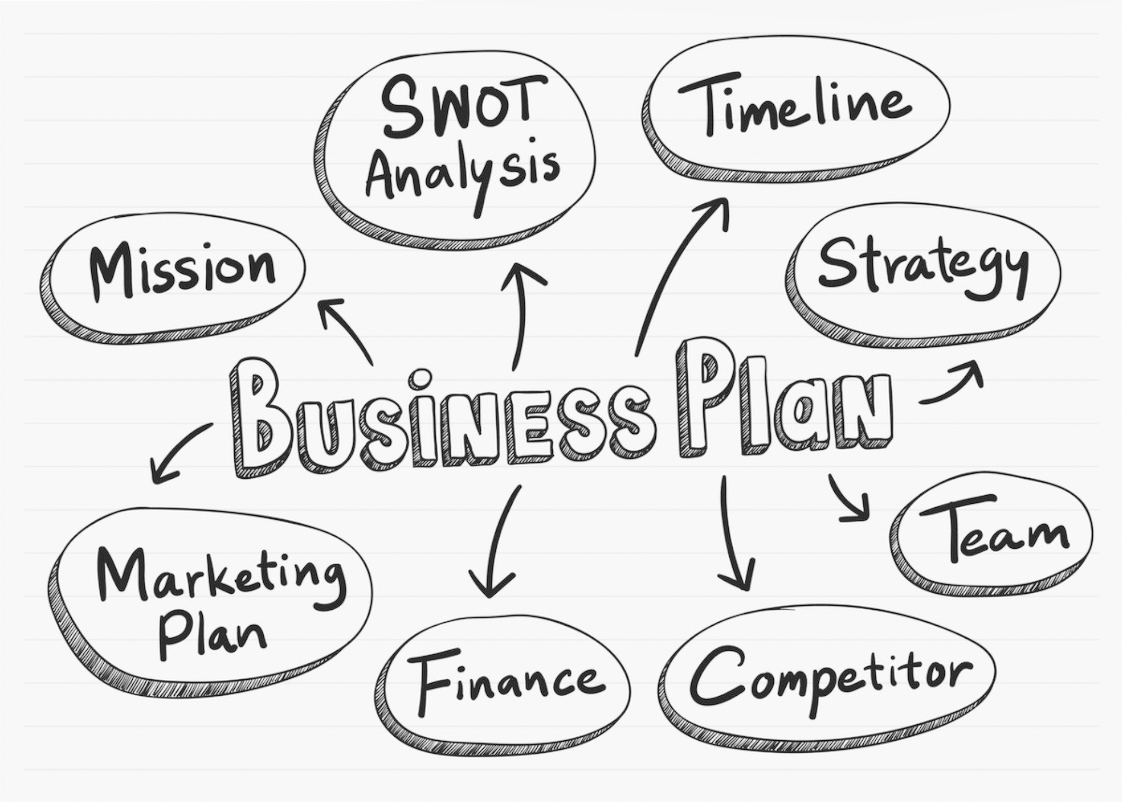
Το επιχειρηματικό σχέδιο θα πρέπει επίσης:
να λειτουργεί ως σημείο αναφοράς για την απόδοση της εταιρείας σας,
να καθορίσει πώς περιμένετε να αποδώσει η επιχείρησή σας τα επόμενα χρόνια και πώς θα ξεπεράσετε τα πιθανά εμπόδια,
να είναι ένα χρήσιμο εργαλείο για:
εστίαση και ανάπτυξη ιδεών,
να προσδιορίσετε τις επιχειρηματικές σας προτεραιότητες,
να σκεφτείτε τις επιλογές και τις ευκαιρίες
να πείσετε τις τράπεζες και τους δυνητικούς επενδυτές να υποστηρίξουν και να χρηματοδοτήσουν την επιχείρησή σας,
να συμβάλει στην προσέλκυση περισσότερων ταλέντων και πόρων.

Slide 24
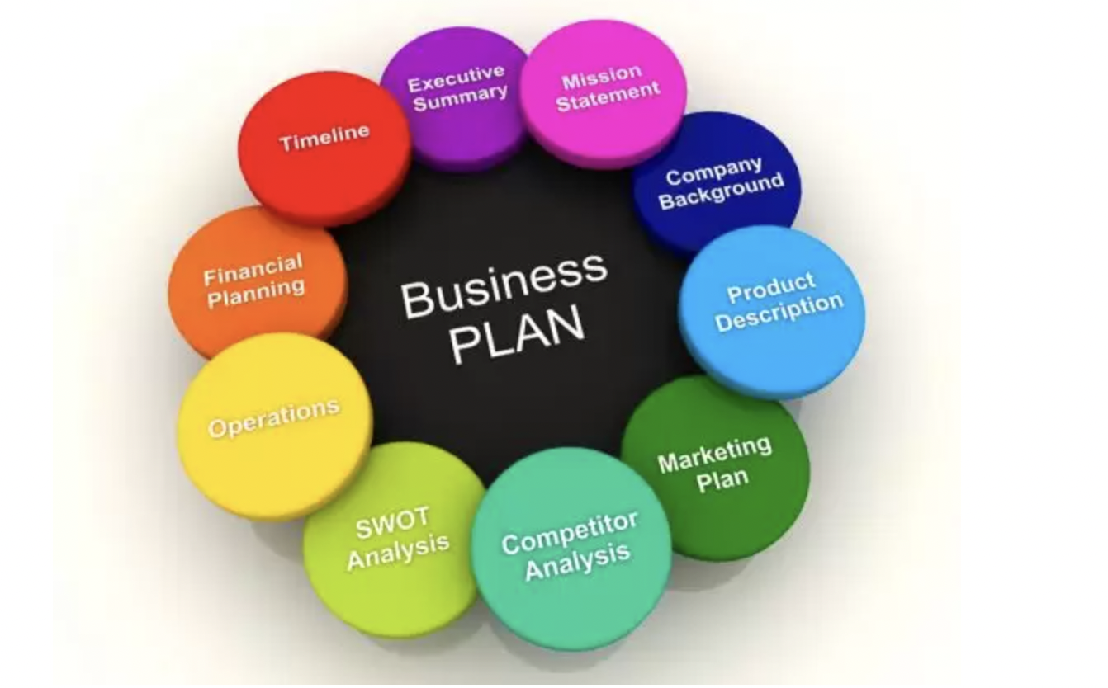
Βασικά τμήματα ενός επιχειρηματικού σχεδίου
Τι πρέπει να περιλαμβάνει το επιχειρηματικό σας σχέδιο;
Συνοπτική παρουσίαση
Περιγραφή της επιχείρησης
Η επιχειρηματική ευκαιρία
Στόχος αγοράς
Λεπτομέρειες των στρατηγικών της αγοράς
Ανάλυση ανταγωνιστών
Σχέδιο σχεδιασμού και ανάπτυξης των προϊόντων και υπηρεσιών σας
Πληροφορίες σχετικά με τις λειτουργίες και το σχέδιο διαχείρισης
Οικονομικές πληροφορίες, σχεδιασμός και παράγοντες
Ένα επιχειρηματικό σχέδιο πρέπει να επανεξετάζεται και να επικαιροποιείται τακτικά.
Αυτό το καθιστά ένα πολύ χρήσιμο εργαλείο για τη μέτρηση της επιτυχίας ή για την υποστήριξή σας στην κατεύθυνση μιας νέας επιχειρηματικής κατεύθυνσης.

Slide 25
2.1 Χαρακτηριστικά και διαχείριση του
οικονομικοί στόχοι
2. ΟΙΚΟΝΟΜΙΚΟ
ΙΣΟΖΥΓΙΟ
Αναλύοντας σε μεγαλύτερο βάθος το τελευταίο τμήμα του επιχειρηματικού σχεδίου που αφορά τις χρηματοοικονομικές πληροφορίες, είναι σημαντικό να τονιστεί ότι
οι κύριοι στόχοι της διαχείρισης των οικονομικών στόχων είναι η διαχείριση των οικονομικών του οργανισμού σύμφωνα με τις νομικές απαιτήσεις, η δημιουργία οικονομικής πειθαρχίας και η ενίσχυση της οικονομικής υγείας του οργανισμού.
Αυτοί οι στόχοι βοηθούν τους οικονομικούς διευθυντές να καθορίσουν πόσα πρέπει να επενδύσουν, πόσα να αποταμιεύσουν και να εξασφαλίσουν την επιχειρηματική επιτυχία.

Slide 26
Η οικονομική ομάδα διαδραματίζει κρίσιμο ρόλο σε κάθε οργανισμό. Είναι υπεύθυνη για:
τη λήψη σημαντικών αποφάσεων μέσω της ανάλυσης κερδών και ζημιών, της χρηματοοικονομικής πρόβλεψης και της ανάλυσης δεικτών,
την αξιοποίηση των διαθέσιμων πόρων και διασφάλιση ότι ικανοποιούν τις ανάγκες του οργανισμού,
τη διασφάλιση ότι ο οργανισμός λαμβάνει αποφάσεις αφού λάβει υπόψη του τα διαθέσιμα κεφάλαια και τους πιθανούς κινδύνους στο μέλλον.

Slide 27
Ο όρος "πόροι" περιλαμβάνει οτιδήποτε μπορεί να επηρεάσει την ικανότητά σας να παραμείνετε στην επιχείρηση:
εξοπλισμό για την κατασκευή προϊόντων ή την εκτέλεση εργασιών,
μηχανήματα,
πρώτες ύλες,
οχήματα,
μέλη του προσωπικού...
2.2 Προγραμματισμός των αναγκαίων πόρων, δαπανών και εσόδων

Slide 28
Σχέδιο πόρων
Ο προγραμματισμός πόρων είναι μια στρατηγική προσέγγιση για τη διασφάλιση της χρήσης των πόρων με τον πιο αποτελεσματικό τρόπο, ώστε να αποκτήσετε μεγαλύτερο έλεγχο των εξόδων και της ταμειακής ροής σας.
Ένα σχέδιο πόρων προσδιορίζει, οργανώνει και απαριθμεί τους πόρους που απαιτούνται για την ολοκλήρωση ενός έργου. Λειτουργεί ως σχέδιο που βοηθά να διασφαλιστεί ότι τα έργα και οι εργασίες εκτελούνται εγκαίρως και εντός του προϋπολογισμού.

Slide 29
Ο προγραμματισμός πόρων συμβάλλει στο να διασφαλιστεί:
Μέγιστη αξιοποίηση των πόρων: στρατηγική εστίαση στη μεγιστοποίηση της αξιοποίησης των πόρων,
Έγκαιρη παράδοση: η παράδοση έργων εντός χρονοδιαγράμματος συμβάλλει στην ικανοποίηση και την αφοσίωση των πελατών,
Παράδοση εντός προϋπολογισμού: η υπέρβαση των δαπανών μπορεί να προκαλέσει ακυρώσεις έργων, απώλεια εσόδων και μειωμένη κερδοφορία.

Slide 30
Ο προγραμματισμός πόρων συμβάλλει στο να διασφαλιστεί:
Προβλέψιμο χρονοδιάγραμμα έργου: οι διαθέσιμοι πόροι συνδέονται αυστηρά με το χρονικό διάστημα που απαιτείται για την εκτέλεση των εργασιών,
Βελτιωμένη ροή εργασιών: οι σωστοί άνθρωποι εργάζονται στις σωστές εργασίες τη σωστή στιγμή,
Ακριβέστερες εκτιμήσεις: αυτό μπορεί επίσης να βοηθήσει τα στελέχη να εκτιμήσουν πότε τα έργα θα αρχίσουν να επηρεάζουν τα έσοδα, το κόστος και την κερδοφορία.

Slide 31
3. ΕΙΣΑΓΩΓΗ ΣΤΗΝ
ΟΙΚΟΝΟΜΙΚΗ ΔΙΑΧΕΙΡΙΣΗ
3.1 Τι είναι η οικονομική διαχείριση
3.2 Στόχος της οικονομικής διαχείρισης
3.3 Στοιχεία οικονομικής διαχείρισης

Slide 32
Τι είναι η οικονομική διαχείριση;
«Οικονομική διαχείριση είναι η δραστηριότητα που αφορά τον προγραμματισμό, την άντληση, τον έλεγχο και τη διαχείριση των κεφαλαίων που χρησιμοποιούνται στην επιχείρηση."
Guthman και Dougal
Το FM είναι η υπομονάδα της διοίκησης που επικεντρώνεται στην παραγωγή χρηματοοικονομικών πληροφοριών που μπορούν να χρησιμοποιηθούν για τη βελτίωση της λήψης αποφάσεων.

Slide 33
ΣΤΟΧΟΣ ΤΗΣ
ΟΙΚΟΝΟΜΙΚΗΣ ΔΙΑΧΕΙΡΙΣΗΣ
Υψηλή αποδοτικότητα
Το FM προσπαθεί να αυξήσει την αποδοτικότητα όλων των επιχειρησιακών τμημάτων
Μείωση των κινδύνων
Οι οικονομικοί διαχειριστές πρέπει να αποφεύγουν καταστάσεις υψηλού κινδύνου και να αναλαμβάνουν υπολογισμένους κινδύνους

Slide 34
ΣΤΟΧΟΣ ΤΗΣ
ΟΙΚΟΝΟΜΙΚΗΣ ΔΙΑΧΕΙΡΙΣΗΣ
Επιχειρηματική επιβίωση
Ο επιχειρηματίας πρέπει να διατηρήσει τον έλεγχο της διοίκησης επειδή η επιβίωση του οργανισμού αποτελεί πρωταρχικό στόχο
Ισορροπημένη δομή
Οι οικονομικοί διευθυντές πρέπει να προετοιμάζουν μια κεφαλαιακή διάρθρωση της επιχείρησης που λαμβάνει υπόψη όλες τις πηγές κεφαλαίου

Slide 35
Στοιχεία οικονομικής διαχείρισης
Το FM αποτελείται από τρία βασικά στοιχεία:
1
Χρηματοοικονομικός προγραμματισμός - Είναι ένας τρόπος υπολογισμού του απαιτούμενου κεφαλαίου και κατάλληλης κατανομής των πόρων.
Οικονομικός έλεγχος - Πρόκειται για τη θέσπιση κατάλληλων KPIs για να διασφαλιστεί ότι ο οργανισμός εργάζεται προς την επίτευξη των στόχων του.
2
Λήψη χρηματοοικονομικών αποφάσεων - Πρόκειται για επιχειρηματίες που πρέπει να αποφασίσουν για τη χρηματοδότηση, την κατανομή των πόρων, τη διανομή των κερδών και πολλά άλλα.
3

Slide 36
4. ΣΤΟΙΧΕΙΑ ΤΗΣ ΟΙΚΟΝΟΜΙΚΗΣ ΔΙΑΧΕΙΡΙΣΗΣ: ΚΑΤΑΣΚΕΥΗ, ΑΝΑΓΝΩΣΗ ΚΑΙ ΚΑΤΑΝΟΗΣΗ
4.1 Ο ισολογισμός
4.2 Η κατάσταση κερδών και ζημιών
4.3 Η ταμειακή ροή
4.4 Δείκτες προϋπολογισμού

Slide 37
Για να κατανοήσουμε πώς να προσεγγίσουμε τον κόσμο της οικονομικής διαχείρισης, με την έννοια του ελέγχου των κεφαλαίων ενός οργανισμού, είναι πρώτα απαραίτητο κάθε επιχείρηση να διαθέτει τρία βασικά έγγραφα:
Ο ισολογισμός
Οι καταστάσεις κερδών και ζημιών
Η ταμειακή ροή

Slide 38
Ο ΙΣΟΛΟΓΙΣΜΟΣ
Ο λογιστικός ισολογισμός είναι μια εικόνα της οικονομικής κατάστασης της επιχείρησης, μέσω της οποίας είναι δυνατή η ανάλυση της οικονομικής θέσης. Με αυτό το έγγραφο μπορεί ο καθένας να δει τι κατέχει η επιχείρηση, πόσα χρέη έχει ο οργανισμός και πόσα έχουν επενδυθεί. Η χρηματοοικονομική κατάσταση είναι το κύριο σημείο του ισολογισμού, αλλά τι είναι αυτό; Είναι απλά η ικανότητα να αντιμετωπίσει τα χρέη. Είναι διαφορετικό, όπως θα δούμε, από την οικονομική κατάσταση.
Με άλλα λόγια, ο ισολογισμός δείχνει το σύνολο του ενεργητικού της εταιρείας και τον τρόπο με τον οποίο χρηματοδοτούνται αυτά τα περιουσιακά στοιχεία, είτε μέσω χρέους είτε μέσω ιδίων κεφαλαίων, και είναι χρήσιμος τόσο για εσωτερική όσο και για εξωτερική ανάλυση.

Slide 39
<< Οι ισολογισμοί βοηθούν να κατανοήσουμε αν ένας οργανισμός πετυχαίνει ή δυσκολεύεται αναλύοντας την κατάσταση ρευστότητας >>
Εσωτερική ανάλυση: | Εξωτερική ανάλυση:
Με την εσωτερική ανάλυση είναι δυνατόν να κατανοήσουμε: αν ο οργανισμός είναι σε θέση να ανταποκριθεί στις μελλοντικές δαπάνες ή να αντιμετωπίσει ένα σοκ της αγοράς, τις τάσεις στα περιουσιακά στοιχεία και τις υποχρεώσεις για να βεβαιωθούμε ότι ο οργανισμός λειτουργεί σωστά, προβληματικές περιοχές. | Βοηθά τους επενδυτές και τους ενδιαφερόμενους φορείς να: αξιολογήσουν την εταιρεία, δουν την οικονομική του κατάσταση, τους τρέχοντες διαθέσιμους πόρους και όλες τις χρηματοδοτικές ρυθμίσεις. Για τους επενδυτές, αυτό μπορεί να τους βοηθήσει να καταλάβουν αν αξίζει να επενδύσουν στη συγκεκριμένη εταιρεία.

Slide 40
Ο ισολογισμός βασίζεται σε αυτή τη βασική εξίσωση:
Ενεργητικό = Υποχρεώσεις + Μετοχικό κεφάλαιο
ΕΝΕΡΓΗΤΙΚΟ: τι κατέχει η επιχείρηση
ΥΠΟΧΡΕΩΣΕΙΣ: τι οφείλει η επιχείρηση
ΜΕΤΟΧΙΚΟ ΚΕΦΑΛΑΙΟ: πόσα έχουν επενδυθεί στην επιχείρηση

Slide 41
ΔΙΑΦΟΡΕΣ ΜΕΤΑΞΥ ΤΩΝ ΙΣΟΛΟΓΙΣΜΩΝ ΤΩΝ ΠΑΡΑΔΟΣΙΑΚΩΝ ΚΑΙ ΤΩΝ ΚΟΙΝΩΝΙΚΩΝ ΕΠΙΧΕΙΡΗΣΕΩΝ
Οι κοινωνικές επιχειρήσεις υποχρεούνται να συντάσσουν ισολογισμό στο τέλος του οικονομικού έτους. Ωστόσο, το έγγραφο αυτό έχει ορισμένες διαφορές από το παραδοσιακό. Το καθεστώς της "κοινωνικής επιχείρησης" μπορεί να αποκτήσει οποιαδήποτε οικονομική οντότητα. Το σημαντικό είναι ότι ασκεί σε σταθερή και διαρκή βάση μια οικονομική δραστηριότητα (μη κερδοσκοπική) με βάση το γενικό συμφέρον και για σκοπούς πολιτικούς, αλληλέγγυους και κοινωνικά χρήσιμους.
Για το λόγο αυτό, η κοινωνική επιχείρηση είναι εντάσεως εργασίας και όχι εντάσεως κεφαλαίου.

Slide 42
ΚΑΤΑΣΤΑΣΗ ΚΕΡΔΩΝ ΚΑΙ ΖΗΜΙΩΝ
Η κατάσταση κερδών και ζημιών παρέχει τα οικονομικά αποτελέσματα των δραστηριοτήτων μιας κοινωνικής επιχείρησης κατά τη διάρκεια μιας περιόδου. Το καθήκον του λογαριασμού κερδών και ζημιών είναι να περιγράψει πόσα χρήματα κέρδισε η επιχείρηση κατά τη διάρκεια της δραστηριότητάς της και ποιες δαπάνες πραγματοποίησε για τη δημιουργία αυτού του εισοδήματος. Έτσι, η κατάσταση αποτελεσμάτων χρήσης δείχνει την ικανότητα μιας επιχείρησης να παράγει πωλήσεις, να διαχειρίζεται τα έξοδα και να δημιουργεί κέρδη.

Slide 43
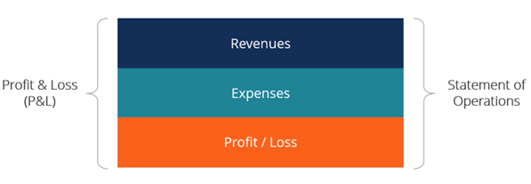
Οι κύριες κατηγορίες που μπορούν να προσδιοριστούν στην κατάσταση αποτελεσμάτων χρήσης είναι:
Έσοδα: αποτελούνται από πωλήσεις προϊόντων ή υπηρεσιών και επαναλαμβανόμενα έσοδα που δε σχετίζονται άμεσα με επιχειρηματικές δραστηριότητες,
Κέρδη: περιλαμβάνουν συναλλαγές εφάπαξ,
Έξοδα: περιλαμβάνουν όλα τα λειτουργικά έξοδα, όπως μισθούς εργαζομένων, προμήθειες πωλήσεων, φόρους και διοικητικά τέλη,
Απώλειες: Όπως και με τα κέρδη, πρόκειται για εφάπαξ έξοδα ή γεγονότα που αντιπροσωπεύουν ζημία για τον οργανισμό.
Καθαρά κέρδη: Αυτά είναι που υπολογίζει η κατάσταση αποτελεσμάτων χρήσης. Για τον υπολογισμό του καθαρού εισοδήματος, προστίθενται όλα τα έσοδα και τα κέρδη και αφαιρούνται τα έξοδα και οι ζημίες.

Slide 44
Γιατί είναι σημαντική η κατάσταση κερδών και ζημιών;
Η κατάσταση κερδών και ζημιών παρέχει ανάλυση της επισκόπησης και βοηθά τις εταιρείες να εντοπίσουν πού πρέπει να βελτιώσουν την επιχειρηματική τους στρατηγική. Η σύγκριση διαφορετικών καταστάσεων κεφαλαίων κατά τη διάρκεια των ετών επιτρέπει στις εταιρείες να:
Κατανοήσουν πώς συσσωρεύονται τα έσοδα και τα έξοδα με την πάροδο του χρόνου: πώς να τα μειώσουν και πώς να μεγιστοποιήσουν το καθαρό εισόδημα.
Σχεδιάσουν το μέλλον: Οι νέες ή νεοσύστατες εταιρείες περιλαμβάνουν μια κατάσταση κερδών και ζημιών ως μέρος του επιχειρηματικού σχεδίου.
Οριστικοποιήσουν τους φόρους: Οι καθιερωμένες εταιρείες που συντάσσουν καταστάσεις αποτελεσμάτων μπορούν να χρησιμοποιήσουν τις πληροφορίες των εκθέσεων κερδών και ζημιών για να ολοκληρώσουν τους φόρους τους.

Slide 45
Η ΡΟΗ ΜΕΤΡΗΤΩΝ
Πρόκειται για μια σύνοψη των εσόδων και των εκροών, η οποία περιγράφει λεπτομερώς τον τρόπο με τον οποίο τα μετρητά εισρέουν και εξέρχονται από τον οργανισμό, και συνήθως καταγράφεται σε μηνιαία βάση.
Η διοίκηση της επιχείρησης θα πρέπει να στοχεύει σε θετικές ταμειακές ροές. Με τη σωστή ρευστότητα, στην πραγματικότητα, ο οργανισμός είναι σε θέση να πληρώσει τους φόρους, τους προμηθευτές και τους άλλους πιστωτές, καθώς και τους εργαζόμενους, χωρίς προβλήματα

Slide 46
Πώς υπολογίζονται τα κέρδη και οι ζημίες;
Μπορείτε να υπολογίσετε τα κέρδη και τις ζημίες αφαιρώντας τα συνολικά έξοδα από τα έσοδα σε μια δεδομένη περίοδο ακολουθώντας αυτή την εξίσωση:
Κέρδη και ζημίες / Καθαρά κέρδη = Έσοδα - Έξοδα

Slide 47
Ποια είναι η διαφορά μεταξύ ενός προϋπολογισμού λειτουργίας και ενός ισολογισμού;
Πολλοί άνθρωποι συγχέουν τις οικονομικές καταστάσεις με τους ισολογισμούς. Αν και οι δύο παρέχουν ιστορικά οικονομικά στοιχεία, προσεγγίζουν τις πληροφορίες αυτές από δύο διαφορετικές οπτικές γωνίες:
Ισολογισμός: | Κατάσταση ταμειακών ροών:
Ο ισολογισμός απεικονίζει την αξία της εταιρείας. Αυτό σημαίνει ότι εξετάζει τα περιουσιακά στοιχεία της εταιρείας (αυτά που κατέχει ο οργανισμός), τις υποχρεώσεις (δάνεια ή χρήματα που οφείλονται σε πρόσωπα ή ορισμένες οντότητες) και τα ίδια κεφάλαια (αξία των μετοχών). | Η κατάσταση ταμειακών ροών δείχνει τη μεταβολή της κερδοφορίας με την πάροδο του χρόνου. Εμφανίζει την απόδοση του οργανισμού για μια δεδομένη περίοδο και ο ισολογισμός δείχνει την επίδραση αυτής της απόδοσης στην αξία της εταιρείας.

Slide 48
ΔΕΙΚΤΕΣ ΠΡΟΫΠΟΛΟΓΙΣΜΟΎ
Η παρακολούθηση του επιπέδου απόδοσης της εταιρείας αποτελεί πρωταρχική προϋπόθεση για τη συνεχή ανάπτυξη και επέκτασή της. Επιπλέον, μια αξιολόγηση των επιδόσεων που βασίζεται αποκλειστικά σε αριθμητικά δεδομένα είναι σίγουρα ανεπαρκής. Η συνεκτίμηση μόνο ποσοτικών παραμέτρων προσφέρει περιορισμένη εικόνα του εσωτερικού κόσμου της εταιρείας, επιτρέποντας να επικεντρωθεί κανείς στο πώς θα την καταστήσει τον καλύτερο δυνατό ανταγωνιστή. Για τους λόγους αυτούς, οι κατά τα άλλα ανεπαρκείς δείκτες αυστηρά οικονομικο-χρηματοοικονομικού τύπου συμπληρώνονται πλέον από άλλους λεγόμενους «Key» (Κλειδιά).

Slide 49
Οι κύριοι δείκτες του προϋπολογισμού είναι:
Απόδοση της επένδυσης (ROI) = (Καθαρό κέρδος / Κόστος επένδυσης) x 100
Αποδοτικότητα ιδίων κεφαλαίων (ROE) = (Καθαρά κέρδη / Ίδια κεφάλαια) x 100
Απόδοση επί των πωλήσεων (ROS) = Λειτουργικά κέρδη / Καθαρές πωλήσεις
Απόδοση ενεργητικού (ROA) = Καθαρά κέρδη / Σύνολο ενεργητικού

Slide 50
5. ΑΥΤΟΜΑΤΟΠΟΙΗΣΗ ΚΑΙ ΟΙΚΟΝΟΜΙΚΗ ΔΙΑΧΕΙΡΙΣΗ
5.1 Μεγάλα δεδομένα για διαχείριση σε πραγματικό χρόνο
5.2 Συμβουλές εργαλείων

Slide 51
Μεγάλα δεδομένα για διαχείριση σε πραγματικό χρόνο
Ένα από τα σημαντικότερα περιουσιακά στοιχεία ενός οργανισμού είναι τα δεδομένα και η ευέλικτη διαχείρισή τους. Προκειμένου να συμβαδίζει με τη σύγχρονη τεχνολογία, μια εταιρεία μπορεί να λάβει πολυάριθμα πλεονεκτήματα στη διαχείριση των δεδομένων σε πραγματικό χρόνο.
Το λογισμικό ανάλυσης προϋπολογισμού και επιχειρηματικού σχεδίου επιτρέπει στον επιχειρηματία και τον κοινωνικό επιχειρηματία να κάνει εκτιμήσεις με βάση δείκτες που σχετίζονται με:
οικονομική κατάσταση
χρηματοοικονομική κατάσταση
κατάσταση ισολογισμού

Slide 52
Οφέλη
Γρήγορος χρόνος
Τα ψηφιακά εργαλεία επιταχύνουν τις χειρωνακτικές εργασίες
Λίγα λάθη
Τα ψηφιακά εργαλεία ελαχιστοποιούν την πιθανότητα χειροκίνητων σφαλμάτων
Καλή χρήση των δεδομένων
Τα ψηφιακά εργαλεία αναλύουν ειδικά κάθε δεδομένο που τους παρέχεται.
Η χρήση των ψηφιακών εργαλείων μπορεί να αποφέρει μόνο οφέλη στους οργανισμούς που τα εκμεταλλεύονται, όπως:

Slide 53
Συμβουλές εργαλείων
Υπάρχουν πολυάριθμα διαδικτυακά εργαλεία (λογισμικά) που μπορούν να χρησιμοποιηθούν.
Η επιλογή του λογισμικού μπορεί να εξαρτάται από:
-ανάγκες,
-απαιτήσεις,
-κόστος

Slide 54
Συμβουλές εργαλείων - Παραδείγματα
Λογισμικό: | Πλεονεκτήματα:
Cube | Διαισθητικές ενσωματώσεις υπολογιστικών φύλλων με το Excel και το Google Sheets, Αποκτήστε πιο έξυπνες, ταχύτερες πληροφορίες για τα οικονομικά σας δεδομένα σε πραγματικό χρόνο.
Anaplan | Δυνατότητα σύνδεσης με οποιονδήποτε αριθμό ροών προγραμματισμού μέσω ενός ενιαίου πίνακα ελέγχου, Διαισθητική διεπαφή χρήστη με πολλές δυνατότητες προσαρμογής, Μπορείτε να λαμβάνετε λεπτομερείς αναφορές σε πραγματικό χρόνο με λίγα μόνο κλικ.

Slide 55
Συμβουλές εργαλείων - Παραδείγματα
Λογισμικό: | Πλεονεκτήματα:
Vena | Χρησιμοποιεί το Excel Έμπειρο προσωπικό υποστήριξης και διαδικτυακό εκπαιδευτικό υλικό, Ευέλικτη υποβολή εκθέσεων, Σε cloud με υποστήριξη για κινητά τηλέφωνα.
Planful | Πολύ ευέλικτα και εύχρηστα μοντέλα προϋπολογισμού, πρόβλεψης και ανάλυσης ταμειακών ροών, Ικανότητα χειρισμού σύνθετων αναγκών υποβολής εκθέσεων, Περιβάλλον που μοιάζει με το Excel.

Slide 56
Συμβουλές εργαλείων - Παραδείγματα
Λογισμικό: | Πλεονεκτήματα:
Adaptive | Οι λειτουργίες σχεδιασμού σεναρίων και πρόβλεψης υποστηρίζουν την οπτικοποίηση των μελλοντικών ταμειακών ροών.

Slide 57
Βασικά σημεία που πρέπει να ληφθούν υπόψη
Πρέπει να κατανοήσετε τη διαδικασία επιχειρηματικού σχεδιασμού, με την κατασκευή και κατανόηση του κοινωνικού προϋπολογισμού και τον τρόπο διαχείρισης των πόρων, του κόστους και των εσόδων,
Πρέπει να κατανοήσετε τι είναι η χρηματοοικονομική διαχείριση, τους στόχους και τα χαρακτηριστικά της,
Πρέπει να κατανοήσετε τα εργαλεία για τη διαχείριση του επιχειρηματικού σας σχεδίου σε πραγματικό χρόνο, προκειμένου να έχετε μια πιο λεπτομερή γνώση της διαχείρισης των δικών σας περιουσιακών στοιχείων.

Slide 58
Αναστοχασμός/ Αυτοαξιολόγηση
1) Πώς θα φτιάχνατε το επιχειρηματικό σας σχέδιο αν ήσασταν διαχειριστής κοινωνικής επιχειρηματικότητας;
2) Ποιοι είναι οι βασικοί στόχοι κοινωνικής χρηματοδότησης που πρέπει να έχετε κατά νου αν είστε επιχειρηματίας;
3) Πώς μπορούν τα ψηφιακά εργαλεία να ωφελήσουν την οικονομική διαχείριση των κοινωνικών επιχειρήσεων;

Slide 59
Ευχαριστώ!
https://www.beyond-capital.eu/
Παρακαλώ κρατήστε αυτή τη διαφάνεια για αναφορά
www.cbe.be
https://www.synthesis-center.org/
Παρακαλούμε, συμπληρώστε αυτή τη γρήγορη αξιολόγηση για να μας βοηθήσετε να βελτιώσουμε την ενότητα!
ΕΙΣΆΓΕΤΕ ΚΩΔΙΚΌ QR ΕΔΏ

